Slide 1


Minicurso 4
GESTÃO DE
ALTA
PERFORMANCE
Instrutor:
Prof. Julio Cesar Gomes da Silva

Slide 2
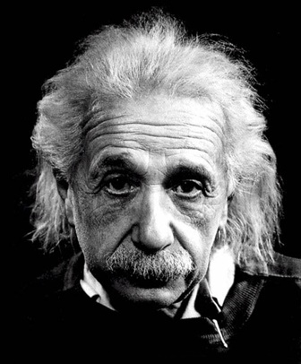
Não há nada que seja maior evidência de insanidade do que fazer a mesma coisa dia após dia e esperar resultados diferentes.
Albert Einstein

Slide 3
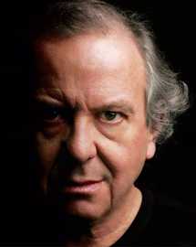
Todo mundo nasce para fazer alguma coisa, mas são poucos que têm a sorte de descobrir qual é essa coisa. Por isso, são poucos os bem-sucedidos nas suas carreiras.
Washington Olivetto

Slide 4
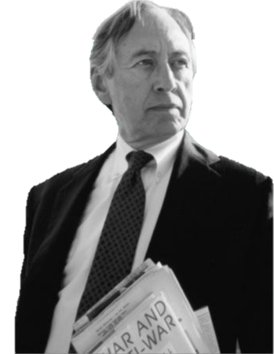
Ou você tem uma estratégia própria, ou então é parte da estratégia de alguém.
Alvin Toffler

Slide 5
Minicurso 4
GESTÃO DE
ALTA
PERFORMANCE
Instrutor:
Prof. Julio Cesar Gomes da Silva

Slide 6










Entendendo a Gestão de Resultados
Buscando Resultados Efetivos
Decisões de Alto Impacto
Manter a Excelência

Slide 7



SABER A REGRA DO JOGO
SABER COMO GANHAR

Slide 8



Slide 9





Entendendo a
Gestão por Resultado

Slide 10


Capacidade de estabelecer prioridades
Capacidade de realizar o Trabalho
com rapidez

Slide 11
MPP
Máximo Proveito Possível

Slide 12


Slide 13


Como avaliar seu estilo?
Voltado à Tarefa
  Valoriza o Trabalho Pronto
    No prazo
    Qualidade aceitável
    Capacidade da equipe em terminar
Voltado ao Relacionamento
  Valoriza o Lado Social do Trabalho
    No ambiente
    Promove relacionamentos
    Liberal

Slide 14


Slide 15

Toda reunião deveria começar com alguma socialização antes do trabalho real?

Slide 16

O trabalho vai além de cumprir prazos, as pessoas precisam sentir o propósito e meu trabalho é cria-lo?

Slide 17
Quando vejo funcionários socializando, em vez de trabalhando, isso me incomoda muito?

Slide 18
Voltado ao Relacionamento
Voltado à Tarefa

Slide 19
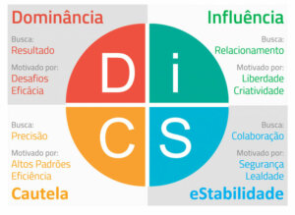
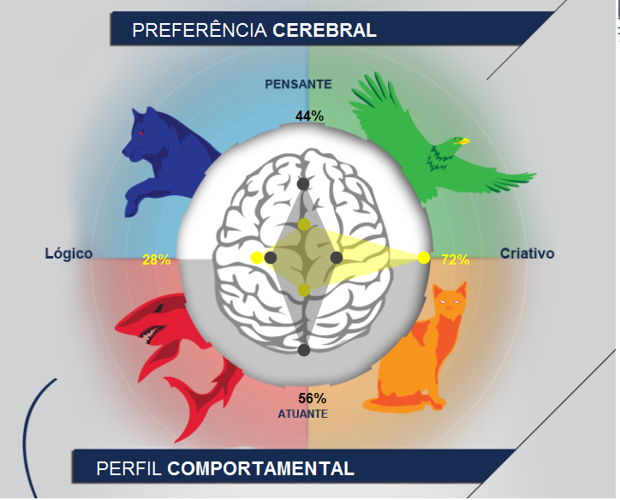

Slide 20
Buscando
Resultados Efetivos

Slide 21
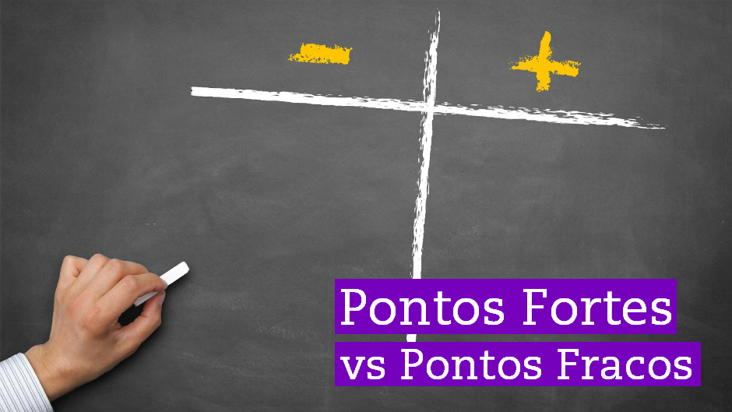

Slide 22

Método 3 M’s
Meta
saber para onde ir
Método
saber como chegar lá
Mentalidade
saber o que aprender e como pensar

Slide 23
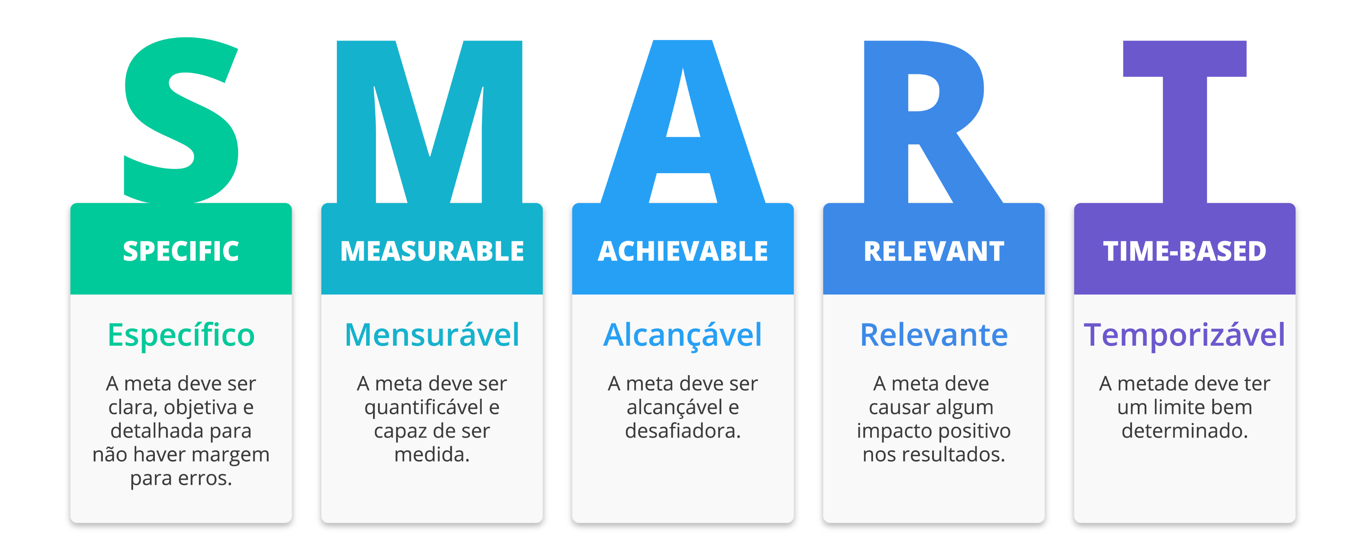

Slide 24

Ordem
Atividades
Tempo
Ideal

Slide 25
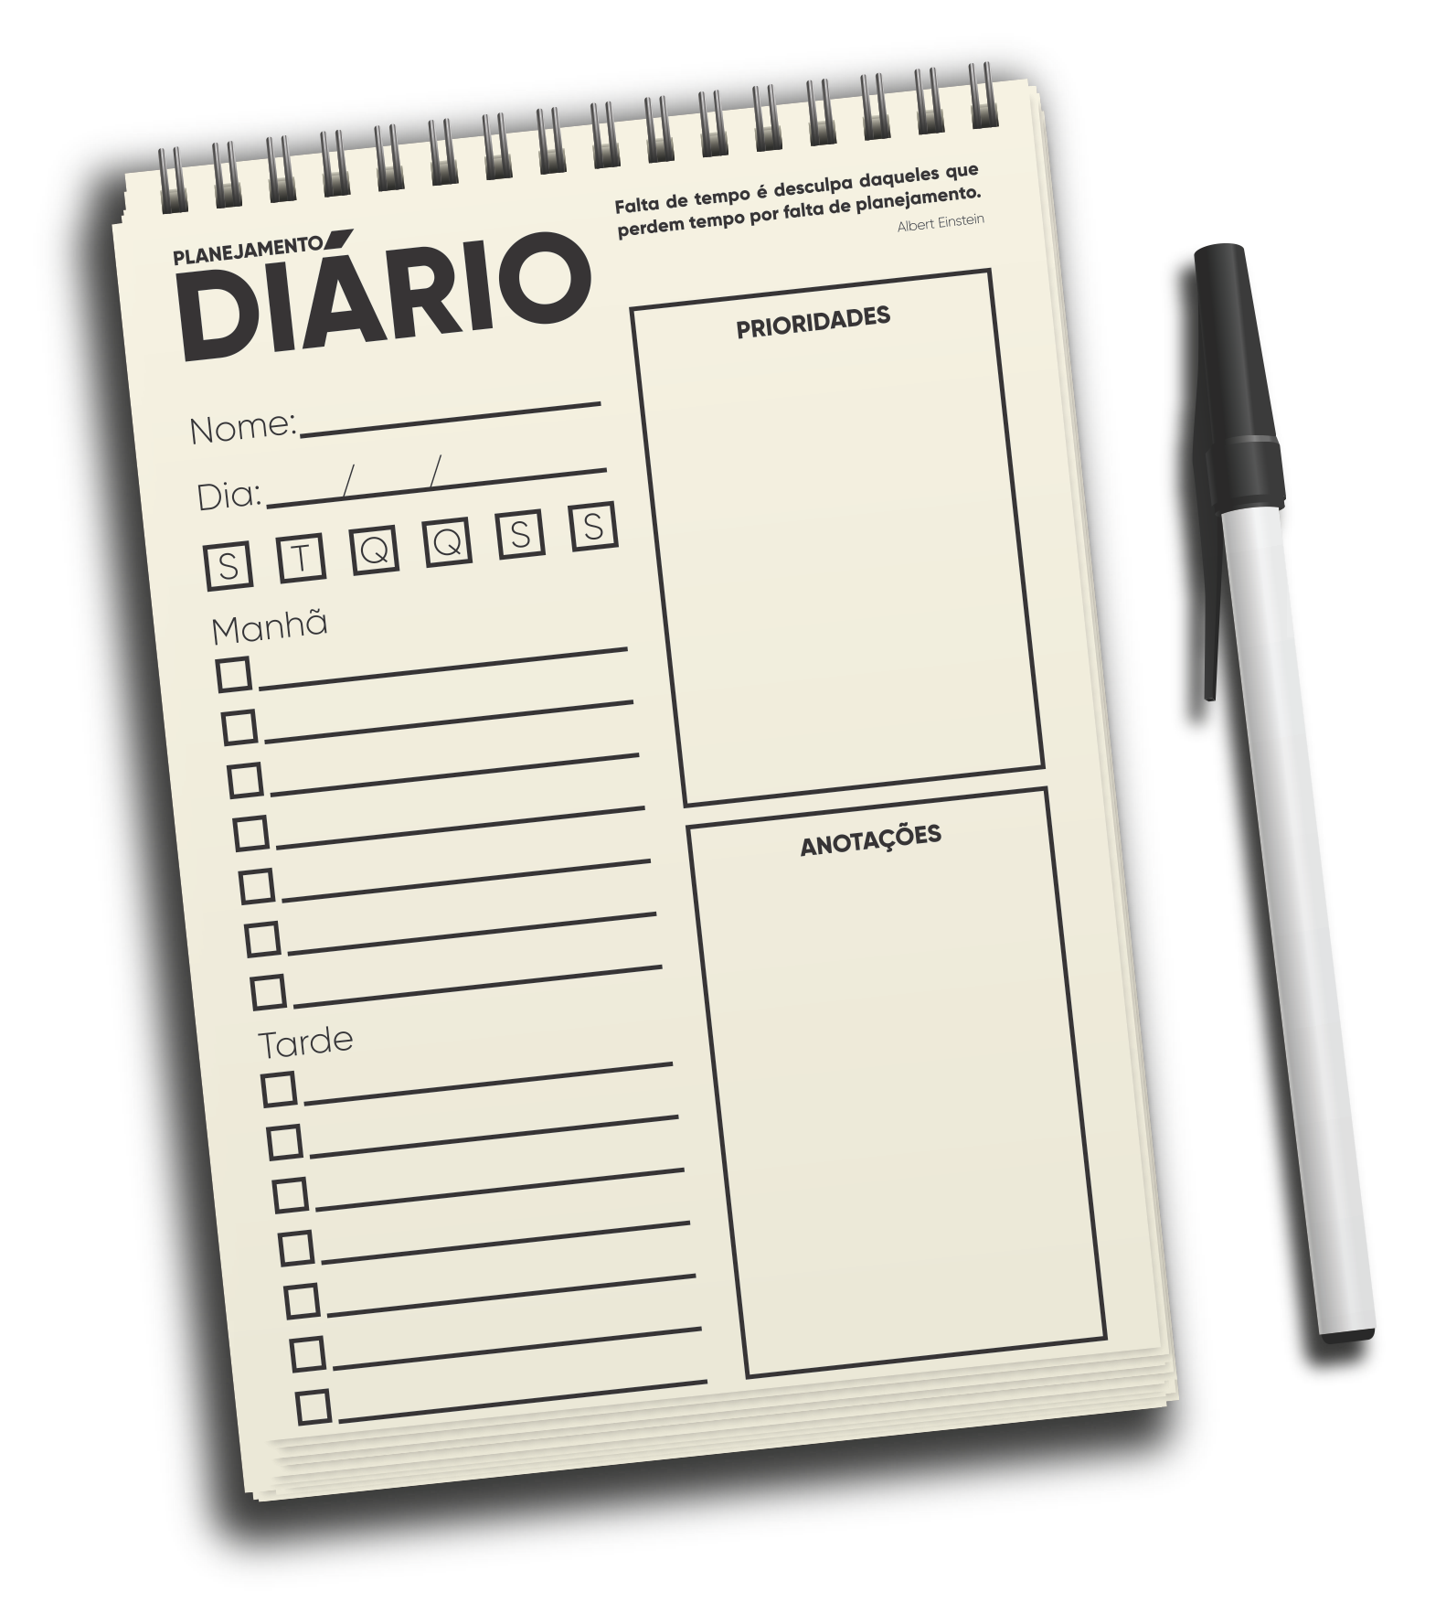

Slide 26

Decisões de Alto Impacto

Slide 27
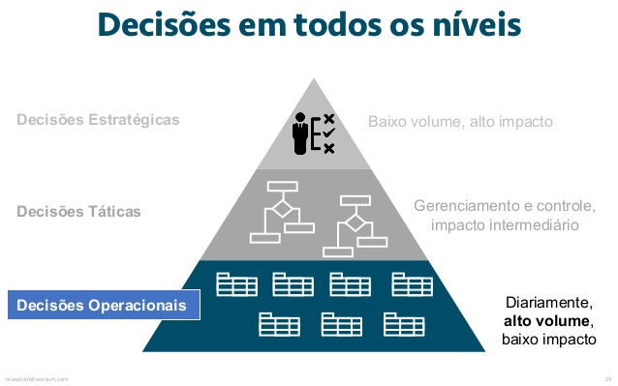

Slide 28
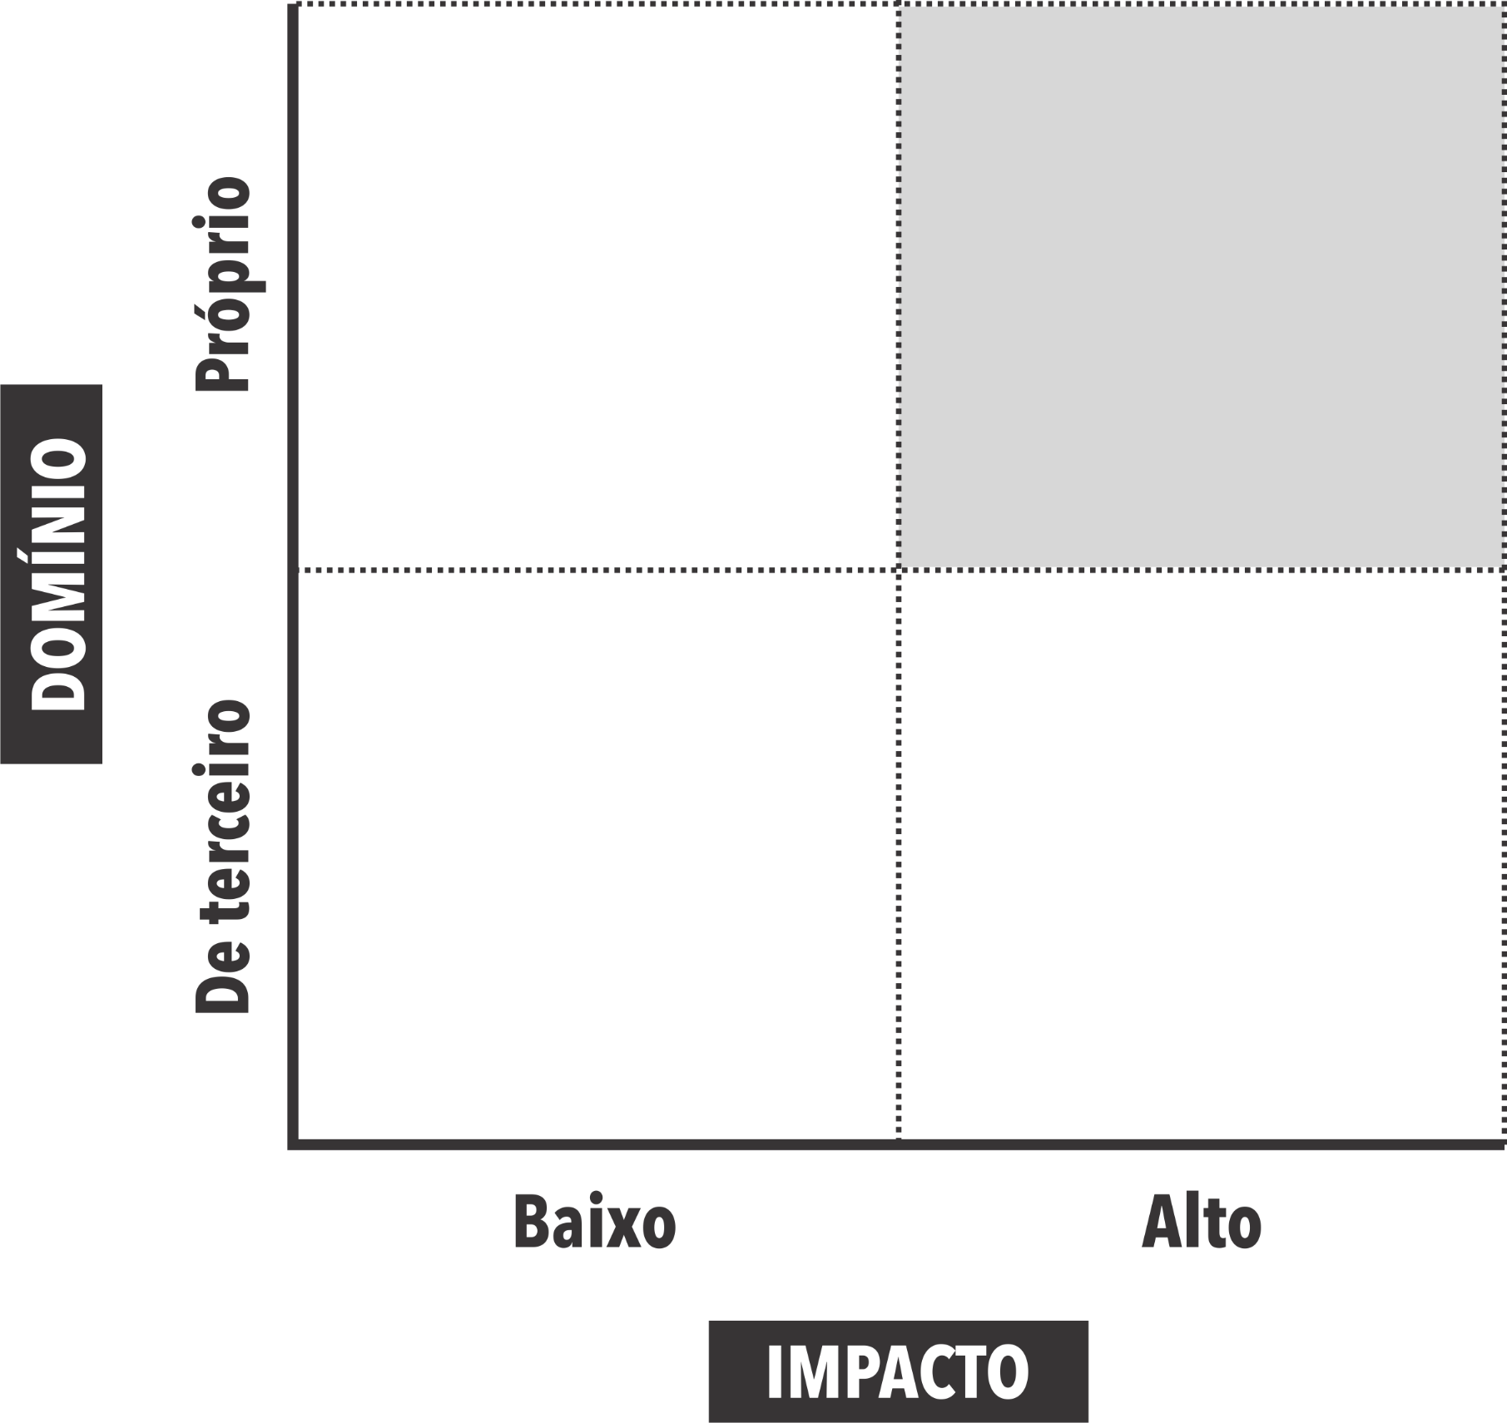

Slide 29
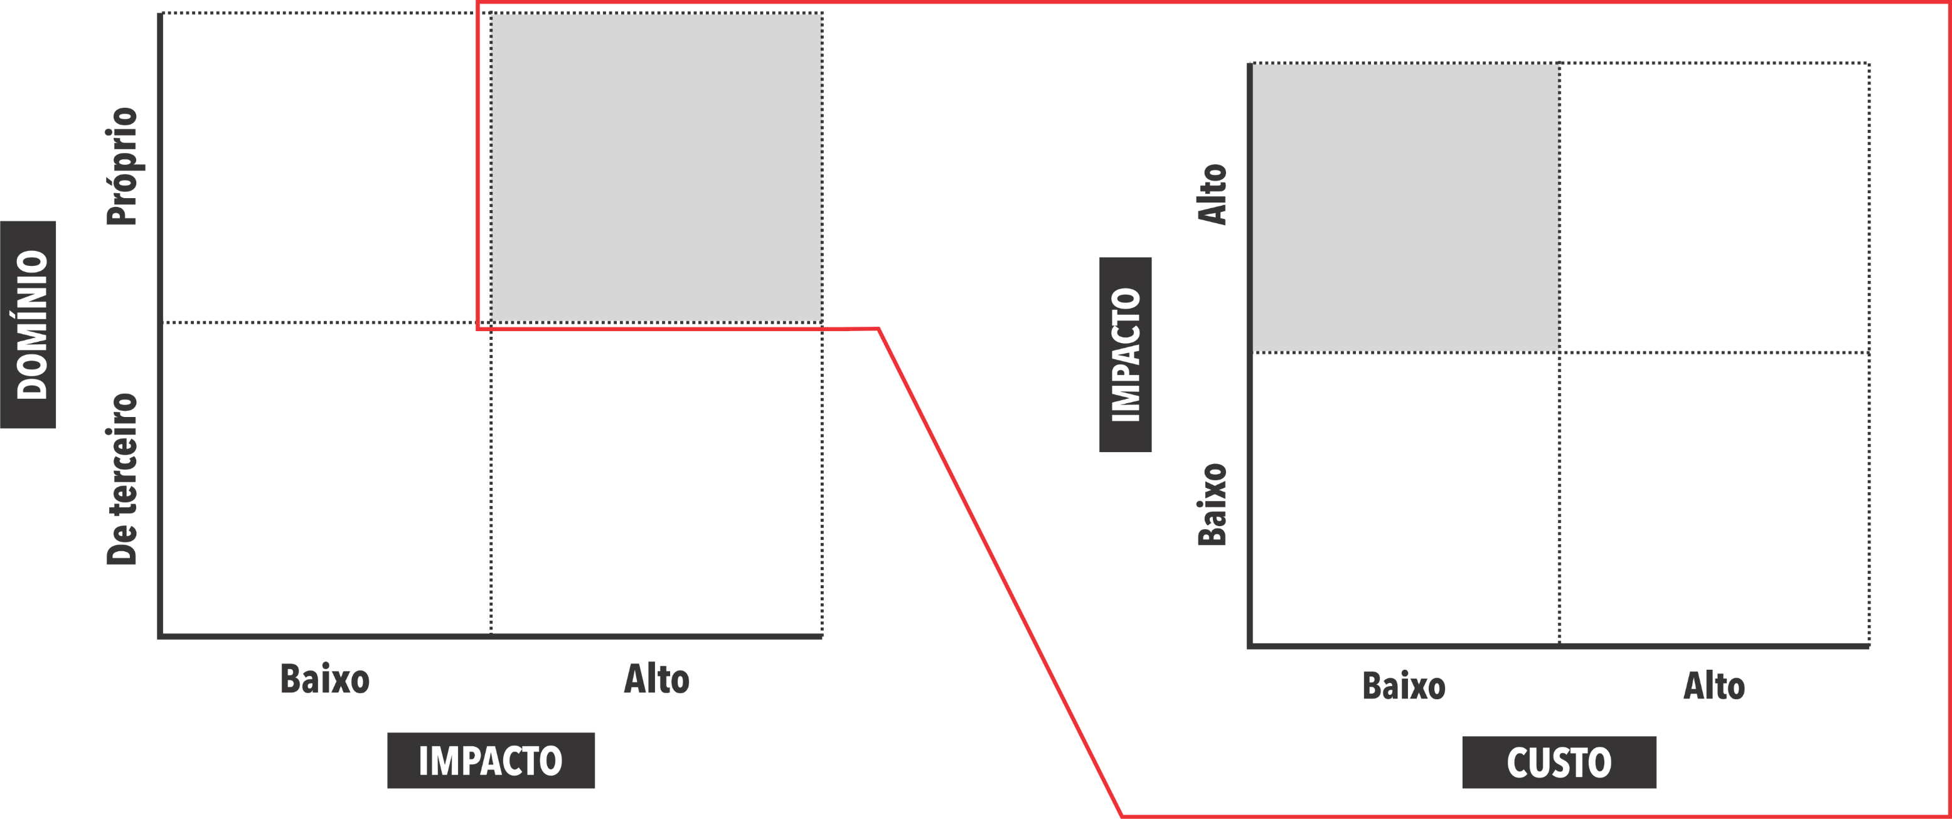


Slide 30


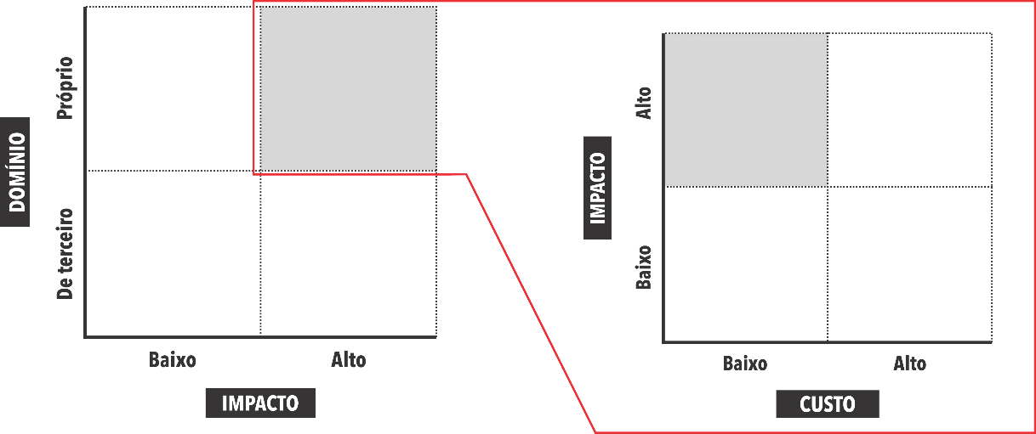
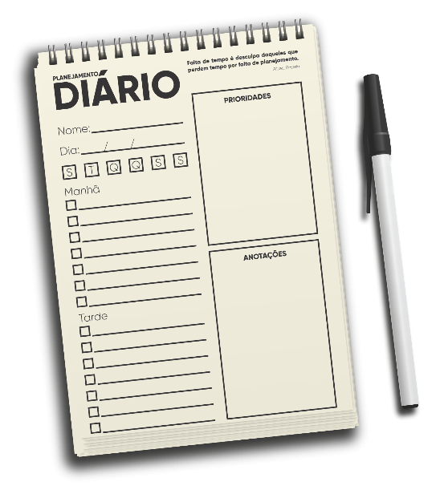
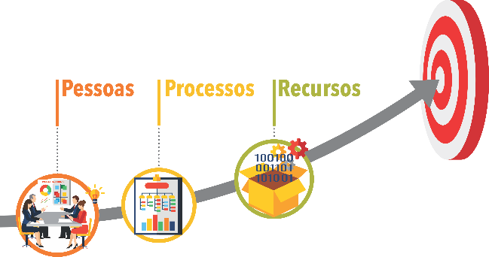
Método 3 M’s

Slide 31


Slide 32


Slide 33


Slide 34
Minicurso 4
GESTÃO DE
ALTA
PERFORMANCE
Instrutor:
Prof. Julio Cesar Gomes da Silva

Slide 35



Minicurso 4
GESTÃO DE
ALTA
PERFORMANCE
(65) 99900.4040
juliocesar.mkt@gmail.com
OprofJULIO
Instrutor:
Prof. Julio Cesar Gomes da Silva

Slide 36


Slide 37


Slide 38
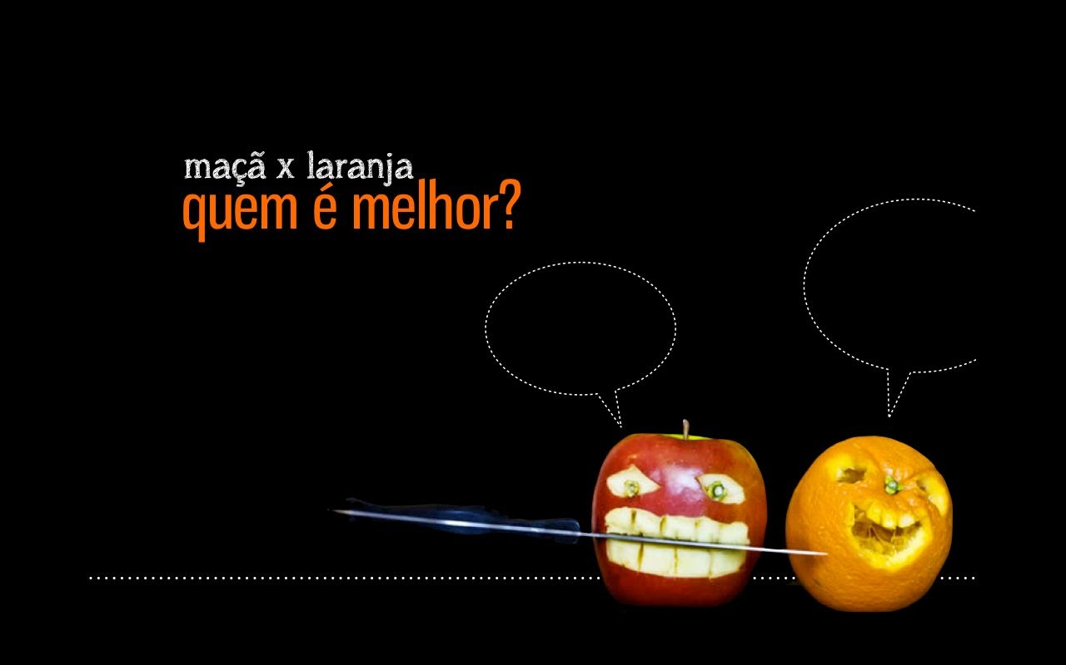

Slide 39


Slide 40
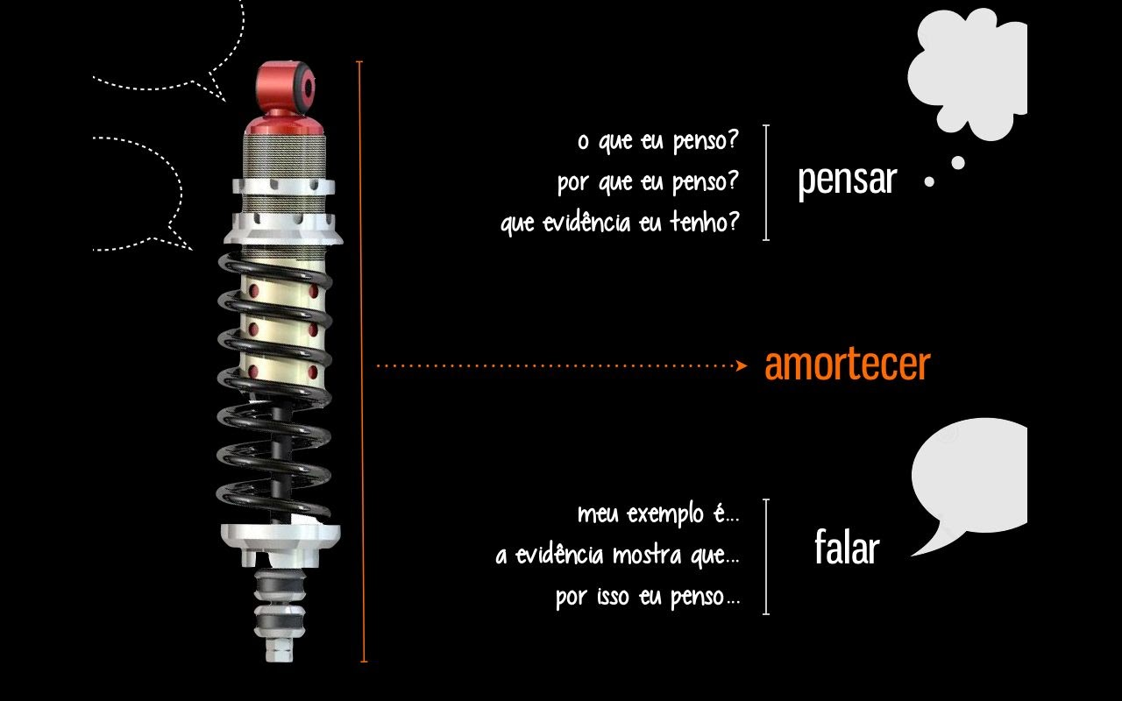

Slide 41
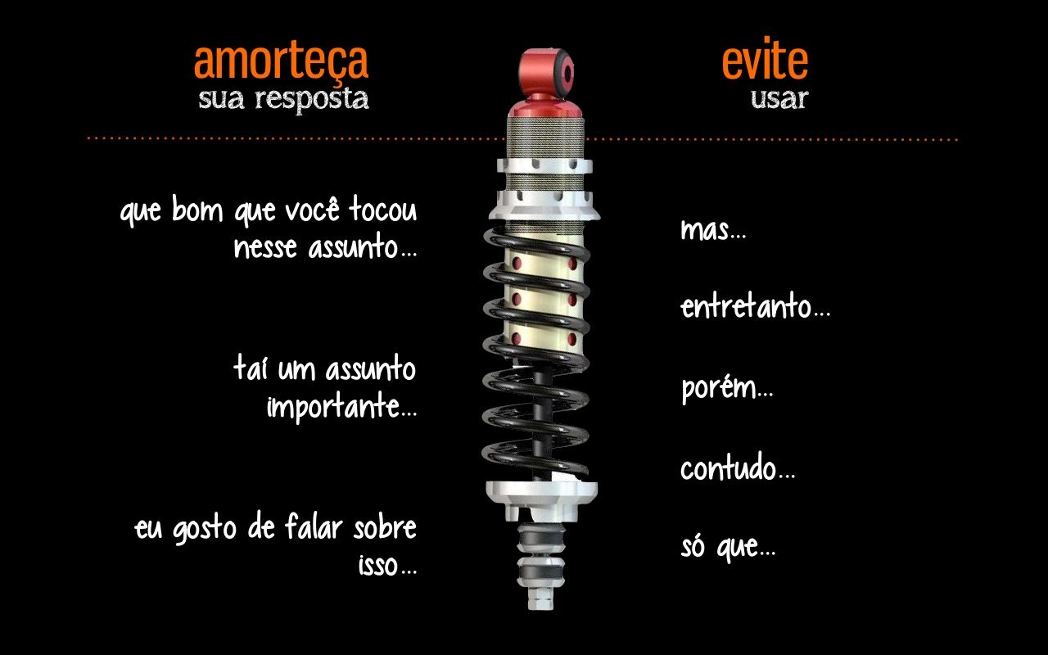

Slide 42


Slide 43
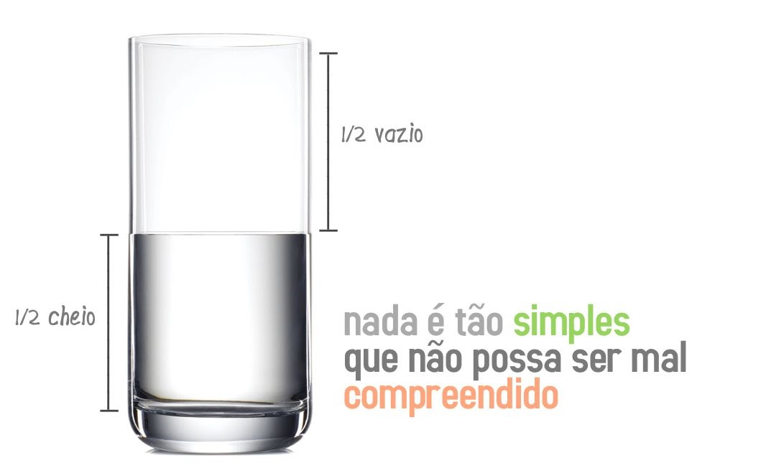

Slide 44


Slide 45
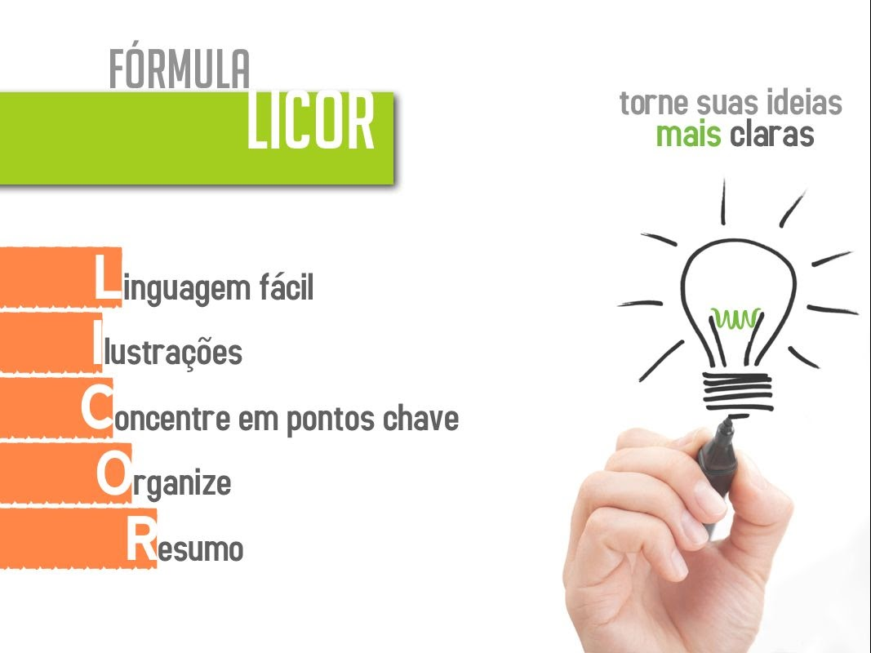

Slide 46
Minicurso 4
GESTÃO DE
ALTA
PERFORMANCE
Instrutor:
Prof. Julio Cesar Gomes da Silva

Slide 47
Minicurso 4
GESTÃO DE
ALTA
PERFORMANCE
(65) 99900.4040
juliocesar.mkt@gmail.com
OprofJULIO
Instrutor:
Prof. Julio Cesar Gomes da Silva

